Slide 1
T.C. ANKARA ÜNİVERSİTESİ BEYPAZARI MESLEK YÜKSEK OKULU MODA TASARIMI Ders : Giysi Ergonomisi

Slide 2
Giysi Ergonomi ve Tüketici
Giyinme, beslenme ve barınma gibi en temel ihtiyaçlardan birisidir.
Giyim insanlar için önceleri dış etkilerden korunma ve basit bir örtünme aracı olarak doğmuş, sonraları ise geleneksel biçimde gelişerek bugünkü duruma ulaşmıştır. İnsanlığın evrimi giyimi de etkilemiş, kişinin yaptığı işe uygun giyinmesi gerekli olmuştur.

Slide 3
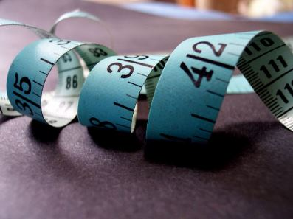
Tasarlama aşamasında kullanıcının antropometrik yapısı, fiziksel hareket yeteneği, vücut ölçüleri dikkate alındığında ergonomik ürün ortaya çıkmaktadır. Bu kurallara uygun olarak oluşturulacak giysi “kullanıcı konforunu” sağlayacaktır.

Slide 4
Giyim terimi estetik fonksiyonunun yanı sıra termal koruma sağlaması, dizaynı ya da yapısı ile ilgili olarak bireyi riske sokma olasılığı açısından ele alındığında ergonomik terimler arasında yer almaktadır. Anatomi, fizyoloji ve psikoloji gibi disiplinlerden yararlanan ergonominin giyim konusunda önemli katkıları bulunmaktadır. Bu katkılar daha çok giyim fizyolojisi ve iklim, antropometri, fonksiyonel özellikler ve ürün değerlendirme ile ilgili olmaktadır. Bireyin kendisini rahat hissetmesi ve rahat hareket edebilmesi, vücuda uyan, hareket serbestliği sağlayan, hava koşullarına uygun giysilerle mümkündür. Rahatlık ve emniyet için olduğu kadar sosyal tatmin için de giysi dizaynı konusunda ergonomik yaklaşım önemlidir.

Slide 5
Giysi tasarımcıları, giysi tasarlarken pek çok noktaya dikkat ederler. Bunlar içinde moda (renk, stil, vb.) ölçülere uygunluk, kumaş ve yardımcı malzeme özellikleri, kullanım amacı gibi unsurlar sayılabilir. Ancak giysilerin tümünde aranan temel özellik, giysilere bir uyum ve hareket serbestliği kazandırmak için insan vücudunu iyi tanımak, giysinin kullanım amacını dikkate almak ve kullanılan malzemelerin özelliklerini bilmek ile mümkün olabilmektedir.

Slide 6
Kaynakça
UĞUR, Mehtap. Tüketicilerin Giysi Ergonomisinde Yaşadıkları Problemlerin Ergonomik Açıdan İncelenmesi, Yüksek Lisans Tezi, Ankara, 2006.

